Slide 1



Magic
Note
成员： 易杰 张弘毅
刘志峰 慈恩

Slide 2
1
选题动机
目 录
软件功能
2
技术路线和创新
3

Slide 3
01
选题动机

Slide 4

01
选题动机
笔记问题
解决方案
做笔记是学习知识的一种重要途径，但是做笔记非常费时费力，因此我们都需要一个高效、便捷的方式来书写、管理和组织这些内容。
我们开发了MagicNote这个web应用，旨在帮助用户更好地创建、管理和利用他们的笔记。MagicNote最主要的目的就是提高效率，为此我们引入了自然语言领域强而有力的新兴工具——大模型。

Slide 5
02
软件功能

Slide 6

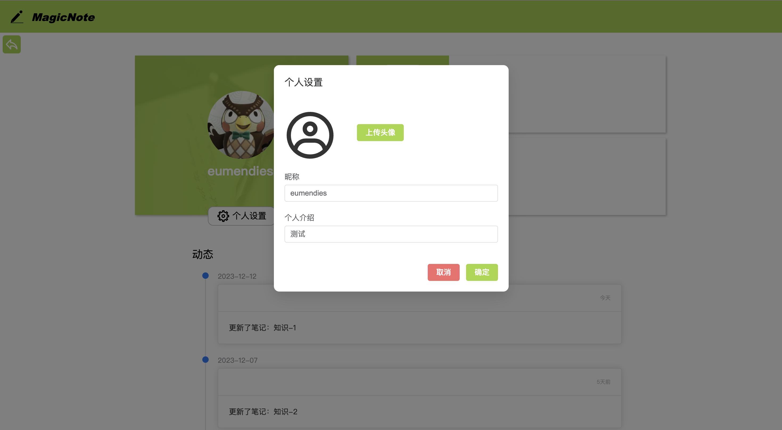
02
软件功能
登录和注册功能
web应用基本功能：登录注册、个人信息修改

Slide 7
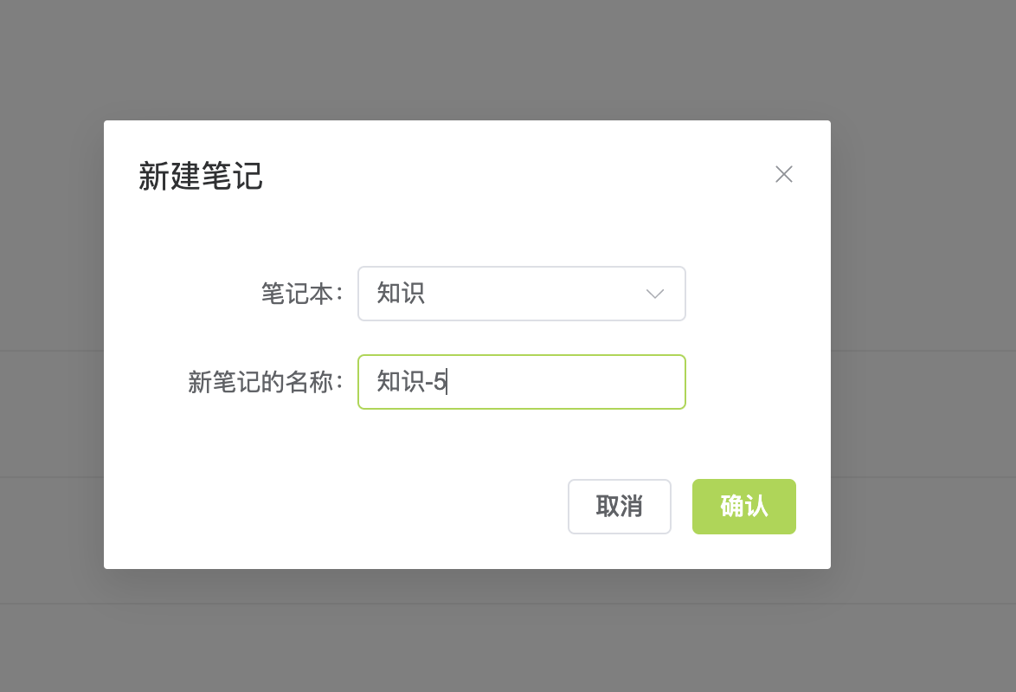
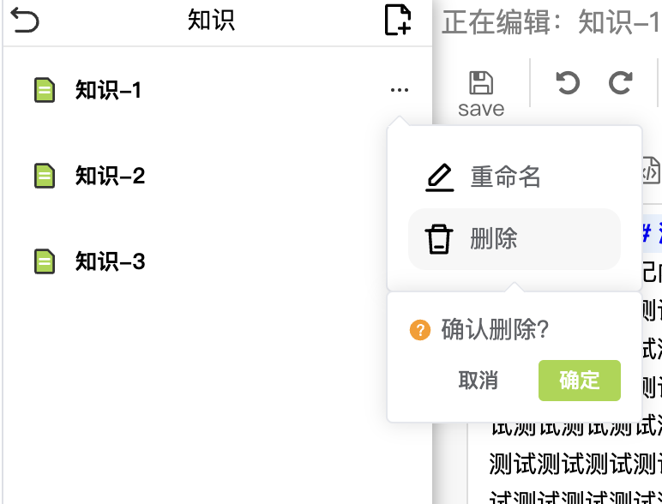
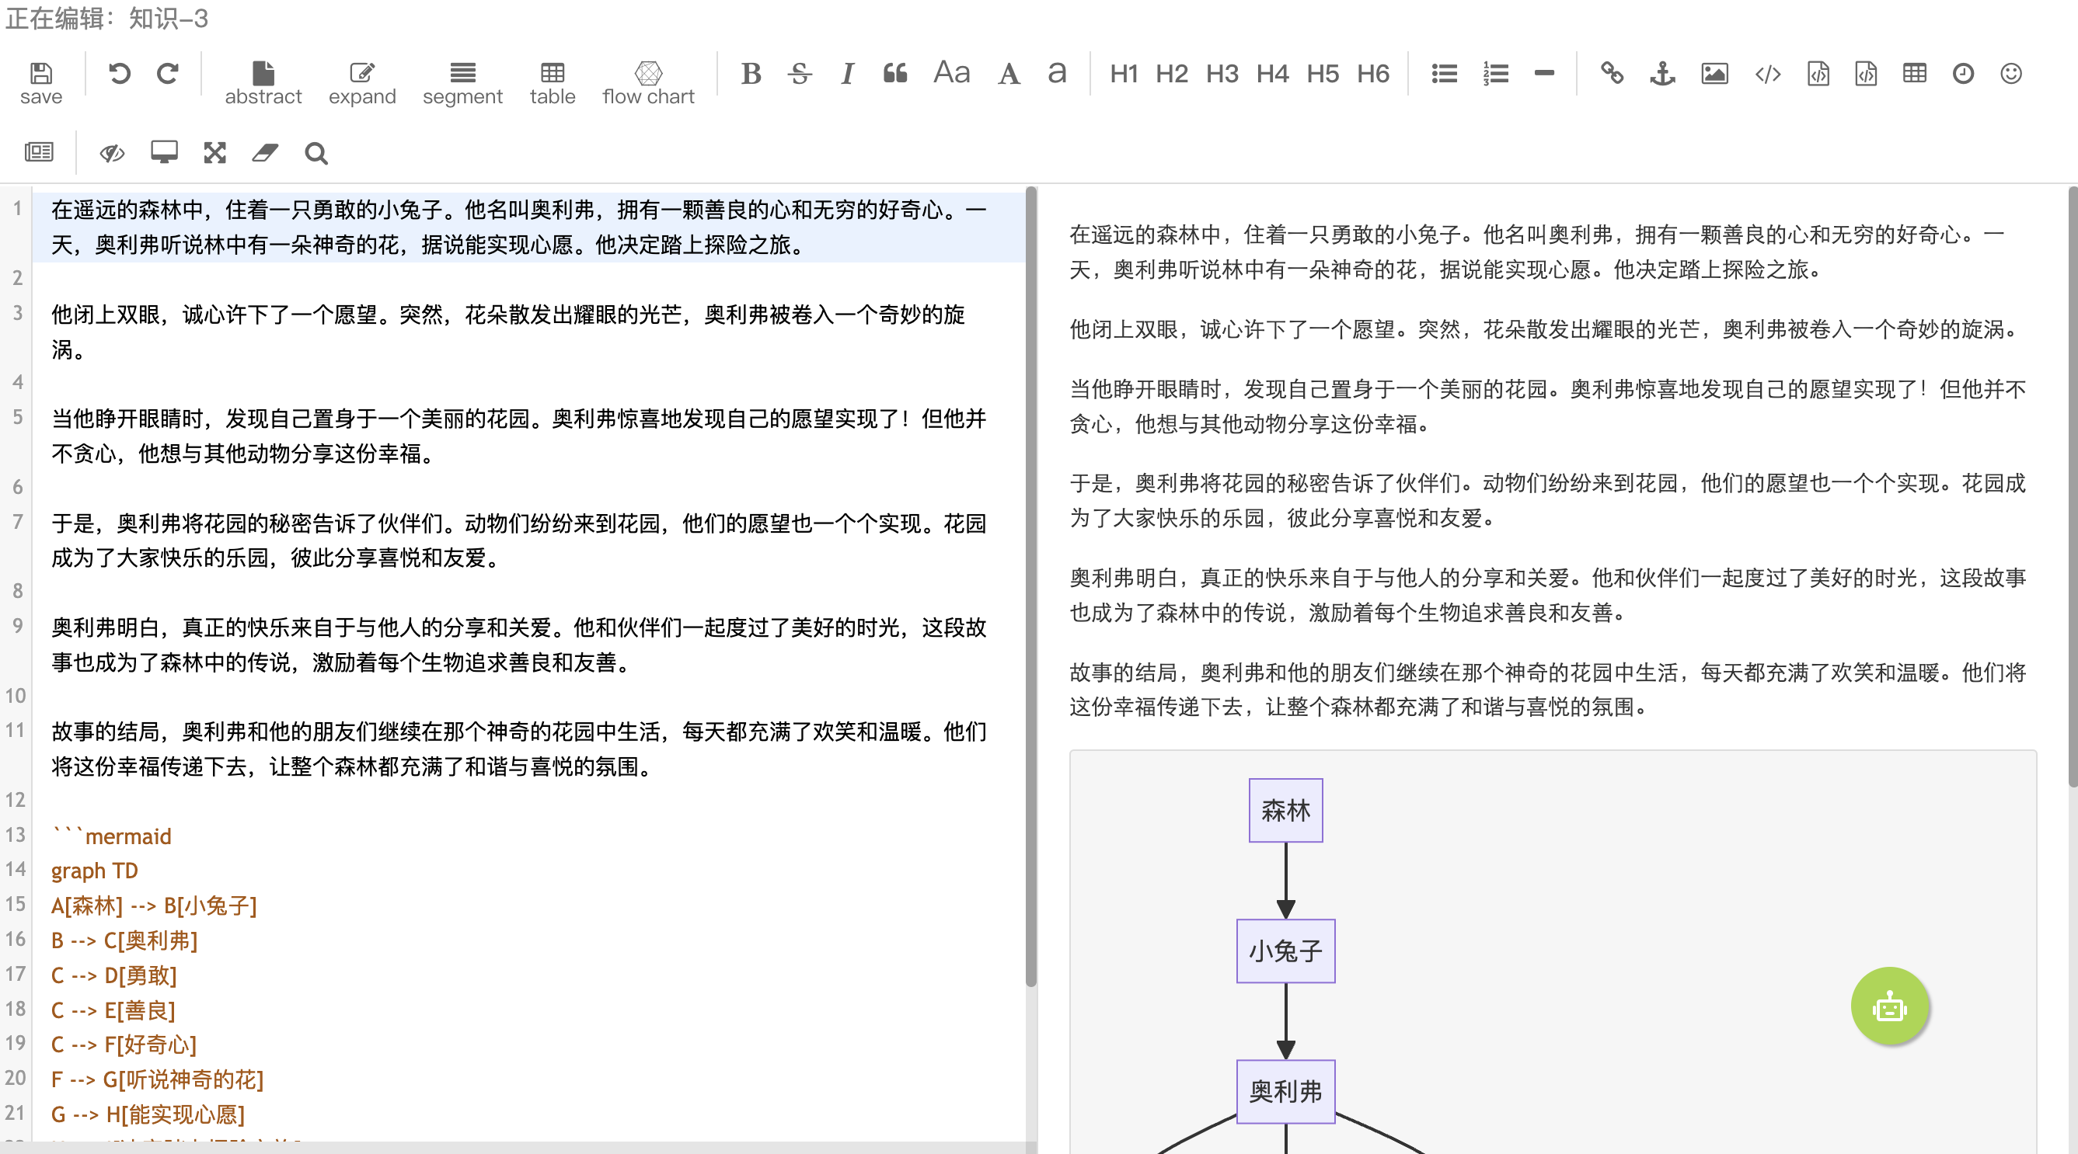
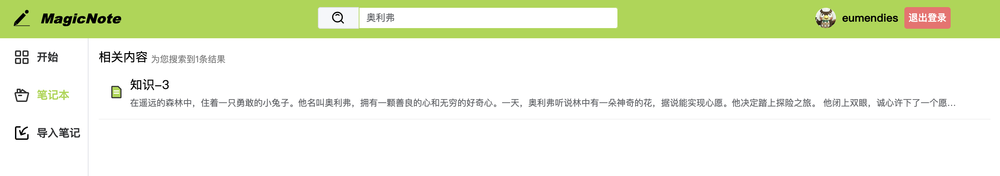
02
软件功能
管理系统基本功能
新建笔记
删除笔记
编辑笔记
查找笔记 查看最近编辑的笔记 查看操作历史

Slide 8
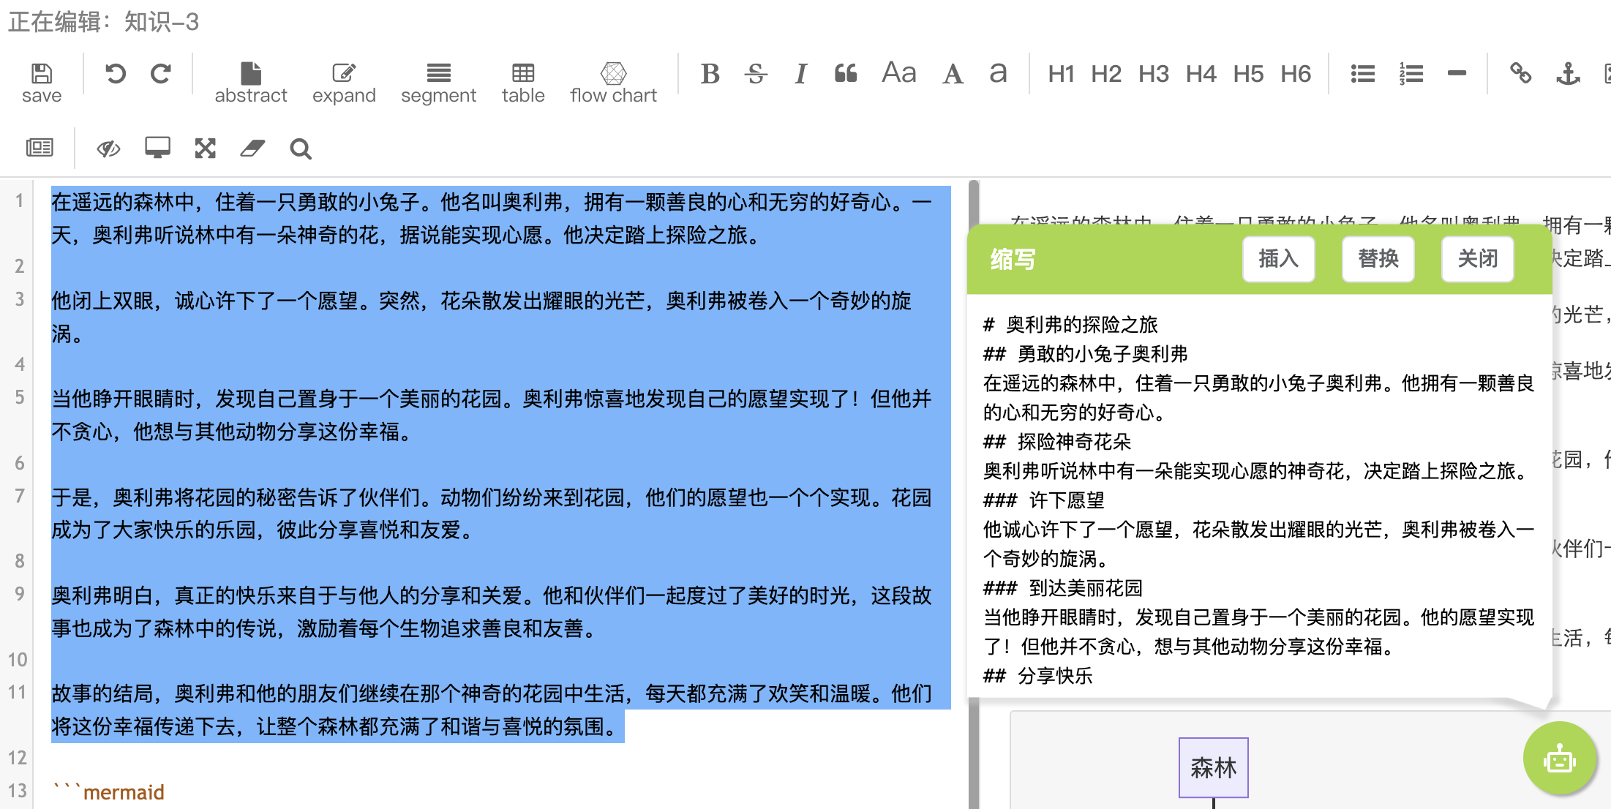
02
软件功能
特色功能
缩写：用户可以选中笔记中的某段内容，点击缩写按钮后即可生成文本的缩写内容

Slide 9
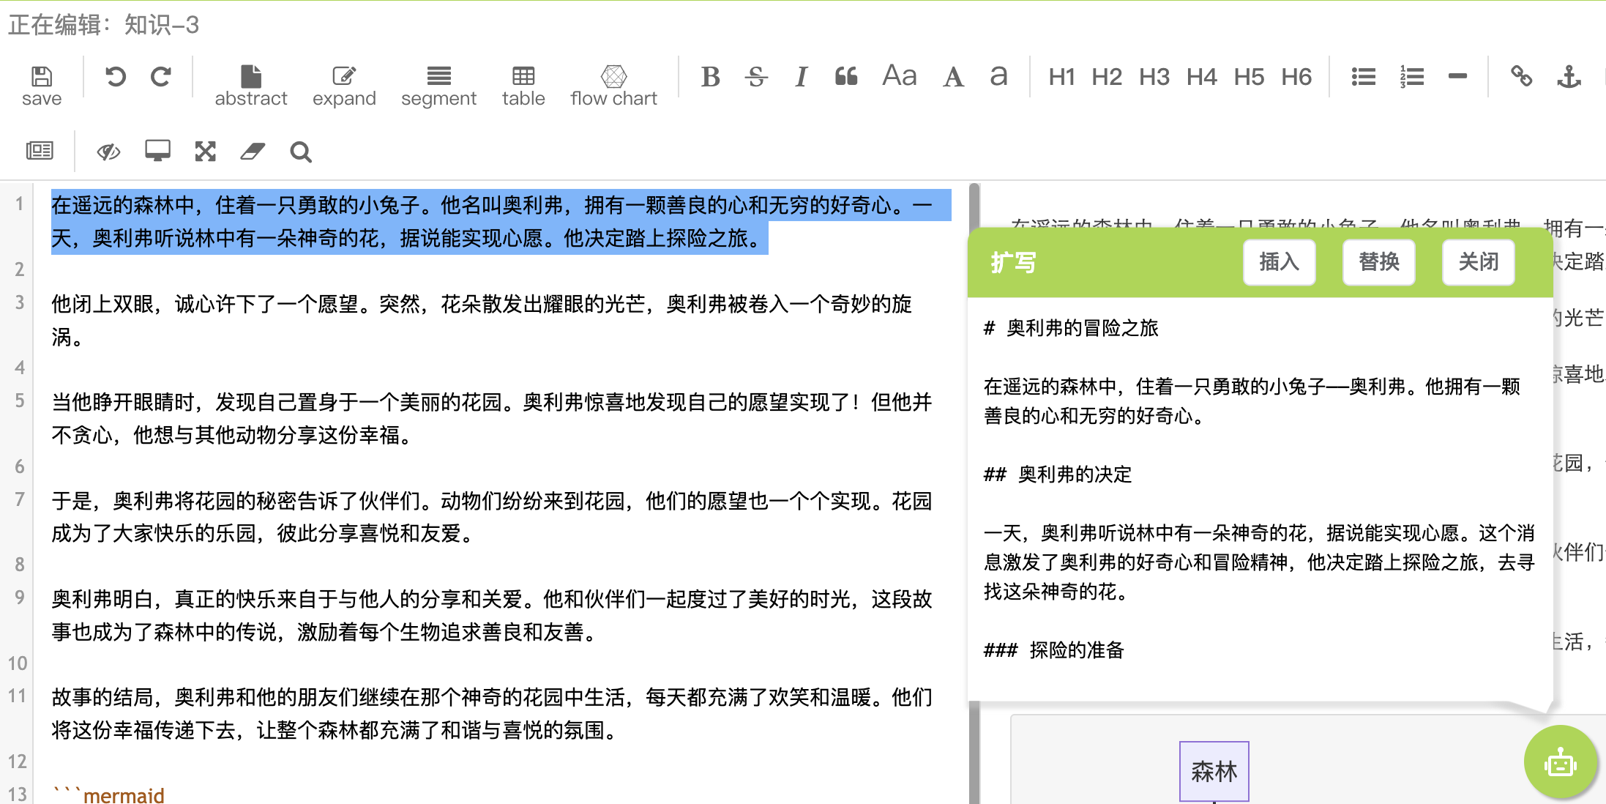
02
软件功能
特色功能
扩写：用户选中文本后点击扩写按钮即可生成文本的扩写内容

Slide 10
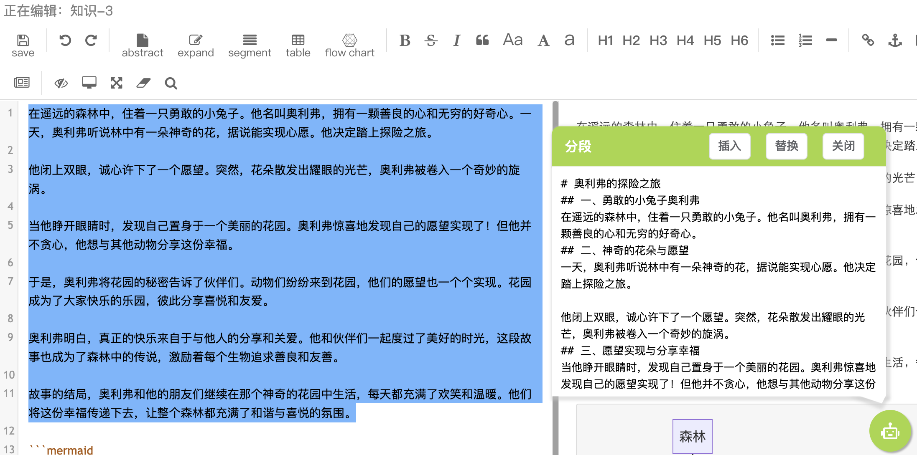
02
软件功能
特色功能
分段：对用户选中的长文本进行分段

Slide 11
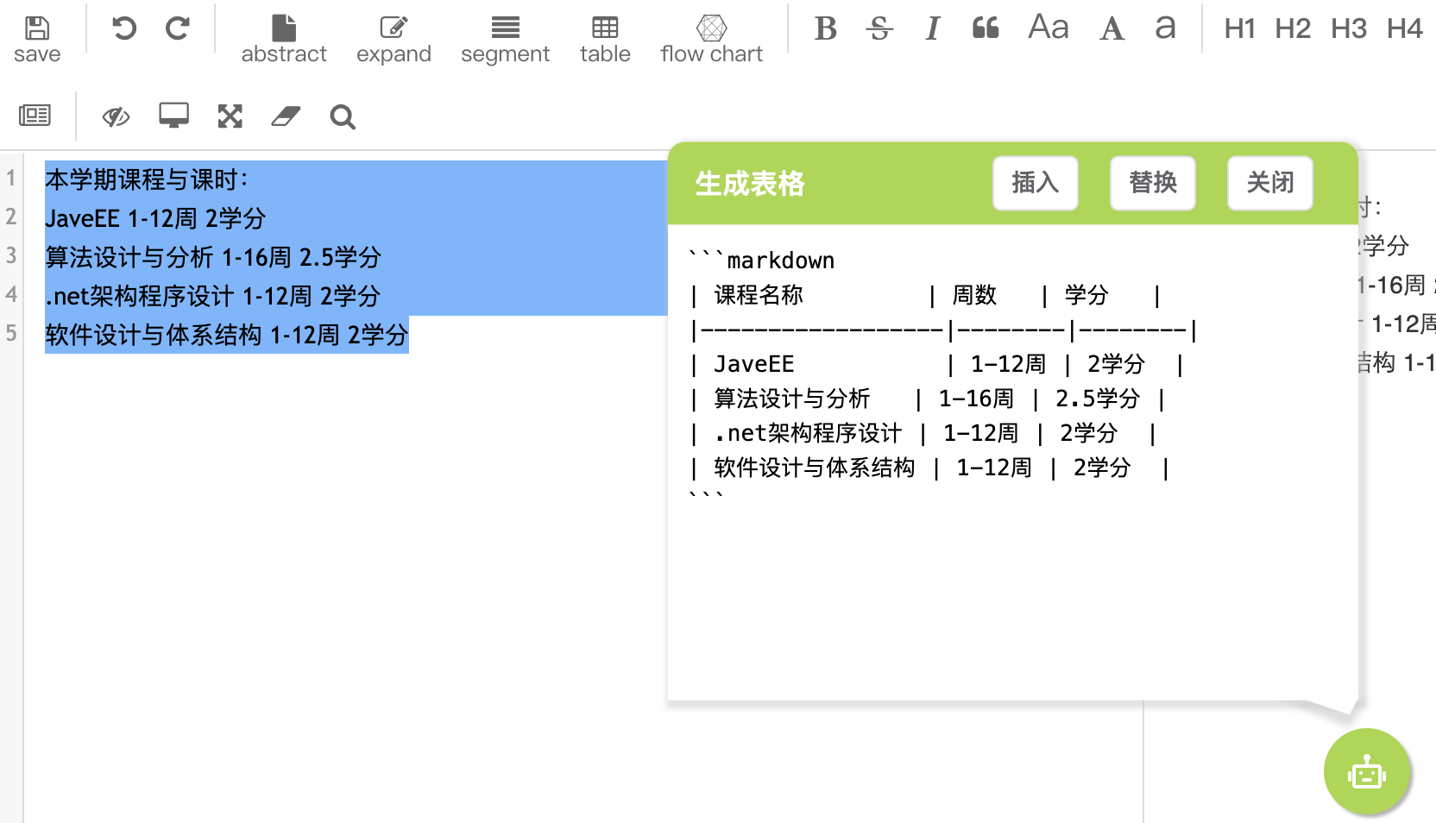
02
软件功能
特色功能
生成表格：按照用户选中内容生成表格

Slide 12
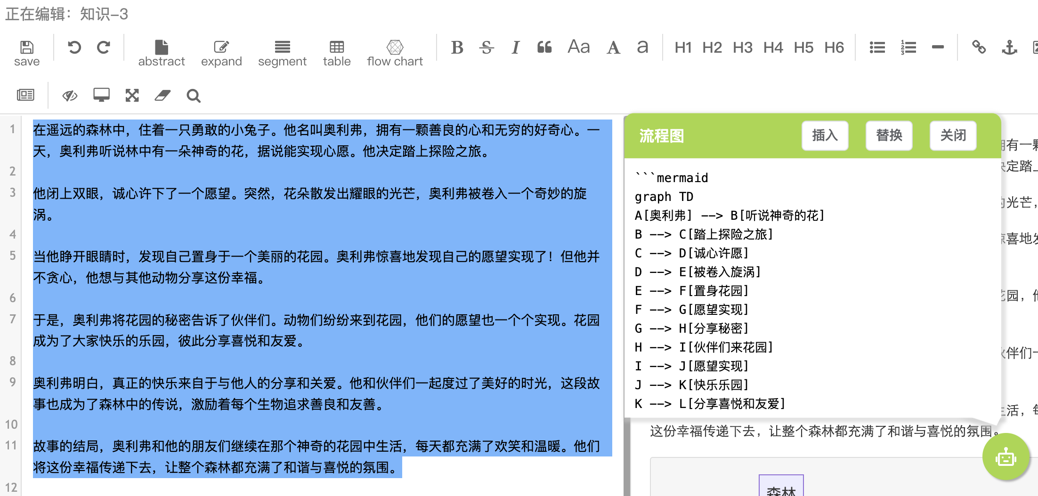
02
软件功能
特色功能
生成流程图：根据用户选中文本生成流程图

Slide 13
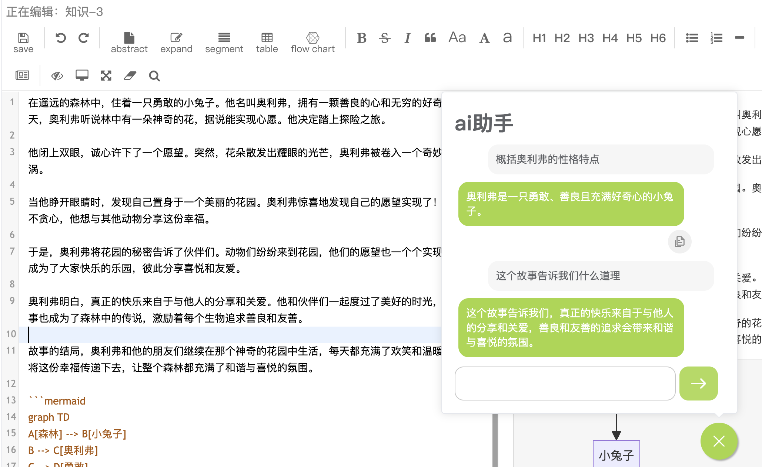
02
软件功能
特色功能
AI对话：AI可以根据当前笔记内容跟用户进行对话，用户可以自由提问

Slide 14
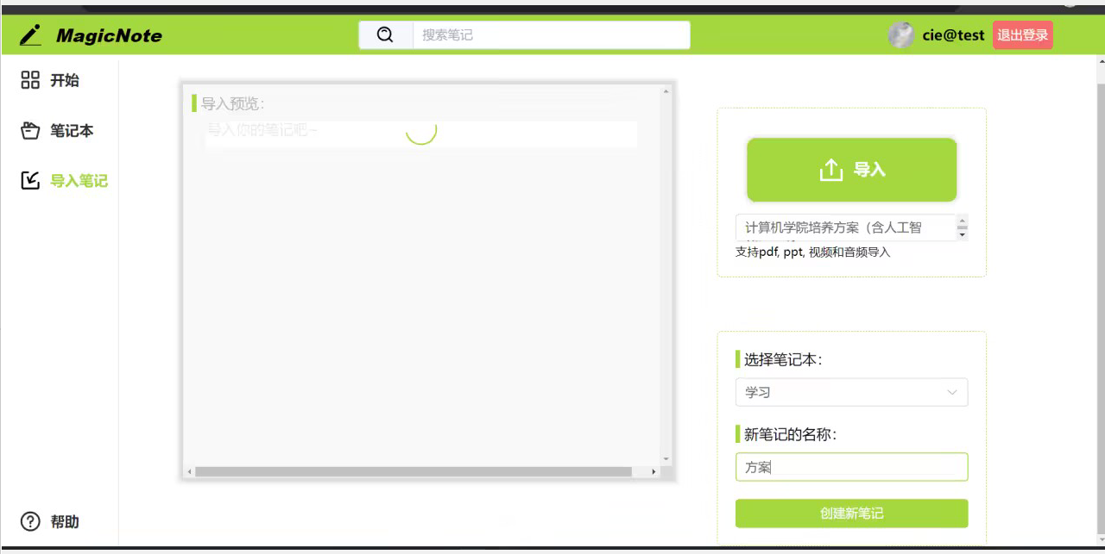
02
软件功能
特色功能
导入笔记：用户可以导入pdf、ppt、视频和音频，MagicNote会将其转换为文字，用户可以选择添加到笔记

Slide 15
03
技术路线和创新

Slide 16
03
技术路线
web框架：springboot
数据库：mysql，minio
持久层框架：Mybatis plus
安全框架：Spring Security
大模型：通义千问，ChatGPT
音视屏识别：whisper，
Ocr模型：tessert
服务器推送：SSE
服务器连接：使用JSch库连接远程服务器执行命令。
后端开发
01
02
04
03
ui库和icon库：ElementPlus、iconpark
markdown编辑器：editor.md
javascript框架：vue
网络请求：axios
前端开发

Slide 17

03
创新特色
多模态文本导入，见闻皆可成笔记
应用中植入whisper，tessert等模型，可识别用户上传的ppt，pdf，视频和音频，将其转为文本，用户可根据自身需要，将其直接导入markdown形式的笔记中。在此功能的帮助下，用户无需逐页翻阅pdf，ppt，甚至无需打开音频或者视频便能直接获取一段文字化的笔记，从而提高用户的学习、工作效率。

Slide 18
03
创新特色
AI辅助，图文并茂
应用中为用户提供了ai辅助整理笔记的功能，包含：缩写，扩写，分段，生成表格，生成流程图。
缩写：长文本不想看？
一键缩写，主旨大意即可呈现。
扩写：文字材料匮乏？
一键扩写，润色文本省时省力。
分段：段落堆积不清晰？
一键分段，阅读理解一目了然。
生成表格：文字数据混杂？
一键生成表格，文字、数据皆可结构化。
生成流程图：逻辑关系不明？
一键生成流程图，逻辑关系自动可视化。

Slide 19

03
创新特色
Ai助手，笔记问答
生活中常常碰到笔记太长，难于寻找某个部分的问题。基于此，我们在应用中提供了ai小助手的功能。用户点击即可弹出对话框，用户输入问题后，ai小助手会根据用户的问题在用户笔记中寻找答案，然后返回给用户。用户甚至无需阅读笔记，即可获取笔记的关键内容，进一步方便用户使用。

Slide 20
THANK YOU
感谢各位观看

